Slide 1
第5章 组合体视图与尺寸标注
5.1 三视图的形成及其投影规律
5.2 组合体的形体分析
5.3 画组合体的视图
5.4 读组合体的视图
5.5 组合体的尺寸标注

Slide 2
例1：已知组合体的俯视、左视图，求作主视图。
5.4 读组合体的视图

Slide 3
例2：已知组合体的两视图，求作第三视图。

Slide 5
四、补绘图中遗漏的图线
1、目的与要求
通过补线练习，学会运用投影规律校对图样的基本方法，进一步掌握叠加、切割和综合的组合形式，以及物体上相邻表面处不同相对位置时的投影特性。
2、补漏线的方法与步骤
一般从反映特征的主视图入手，联系其它视图看懂物体各组成部分的形状和相对位置；并从主、俯、左三个方向分别分析：组合体各表面的相对位置是平齐、不平齐（错开）、相切还是相交？然后补全遗漏的图线。

Slide 6
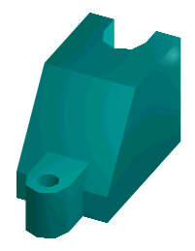

补全视图中遗漏的图线

Slide 7
5.5 组合体的尺寸标注
标注尺寸的基本要求
正确：要符合国家标准的有关规定。
完整：将确定组合体各部分形状大小及相对位置 的尺寸标注完全，不遗漏，不重复。
清晰：尺寸布置要整齐、清晰，便于阅读。

Slide 8
组合体尺寸标注的基本方法——形体分析法
将组合体分解为若干个基本体和简单体，在形体分析的基础上标注三类尺寸。
⑴ 定形尺寸
确定各基本体形状和大小的尺寸。
⑵ 定位尺寸
确定各基本体之间相对位置的尺寸。
要标注定位尺寸，必须先选定尺寸基准。
零件有长、宽、高三个方向的尺寸，每个方向至少要有一个基准。

Slide 9
通常以零件的底面、端面、对称面和轴线作为基准。
⑶ 总体尺寸
零件长、宽、高三个方向的最大尺寸。
总体尺寸、定位尺寸、定形尺寸可能重合，这时需作调整，以免出现多余尺寸。

Slide 10
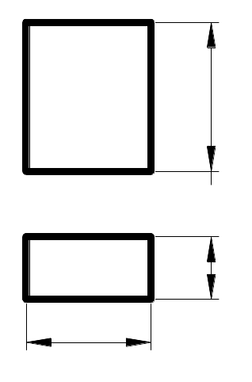
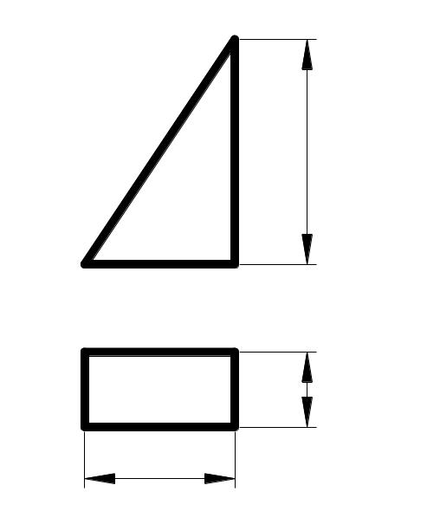
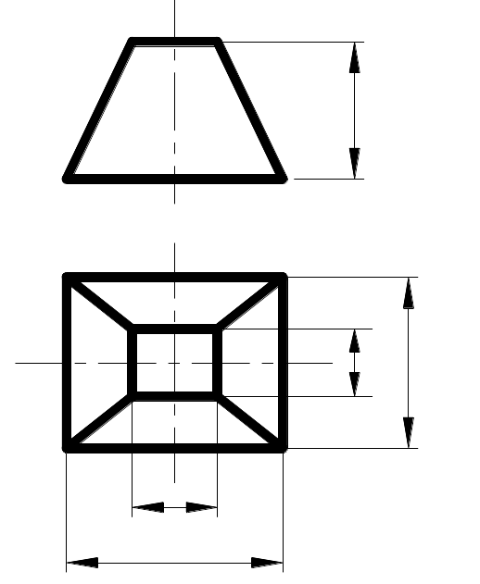
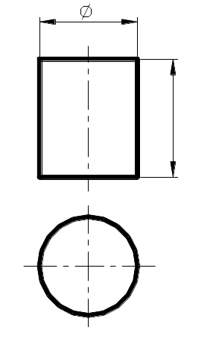
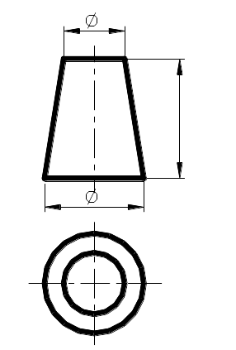
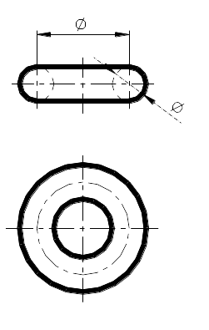
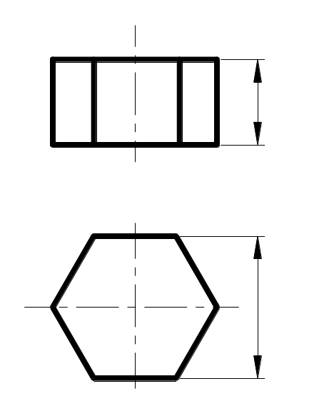
一、基本立体的尺寸标注

Slide 11
二、截切和相贯立体尺寸注法
50
50
20
20
52
Φ56
18
Φ56
×
20
20
52
18
×
注意：不能在截交线上直接注尺寸！

Slide 12
25
R8
40
×
40
20
Φ30
Φ30
Φ16
Φ16
注意：不能在相贯线上直接注尺寸！

Slide 13
三、一些常见形体的定位尺寸
(1)
(2)
基准
基准
基准
基准
基准
(3)
⑴ 一组孔的定位尺寸
基准
基准
⑵ 圆柱体的定位尺寸
⑶ 立方体的定位尺寸
基准

Slide 14
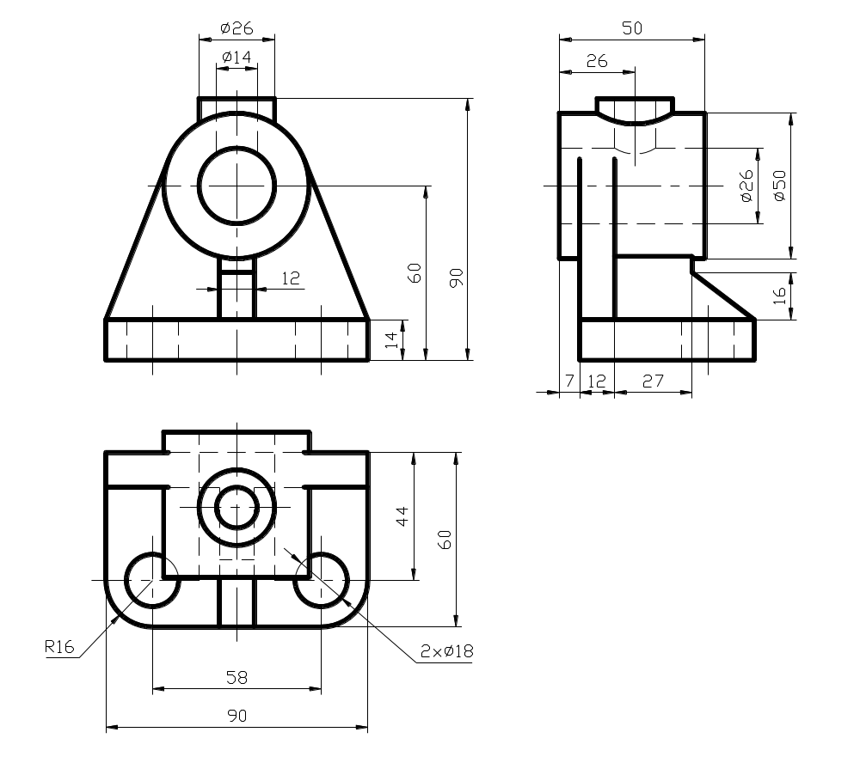
四、组合体尺寸标注的注意事项
1. 先注主要形体，后注次要形体。各形体的定形尺寸和定位尺寸应尽量标注在表示形体特征最明显的视图上。
2. 形体中的同类结构相对于基准对称分布时，应直接标注两者之间的距离。

Slide 15
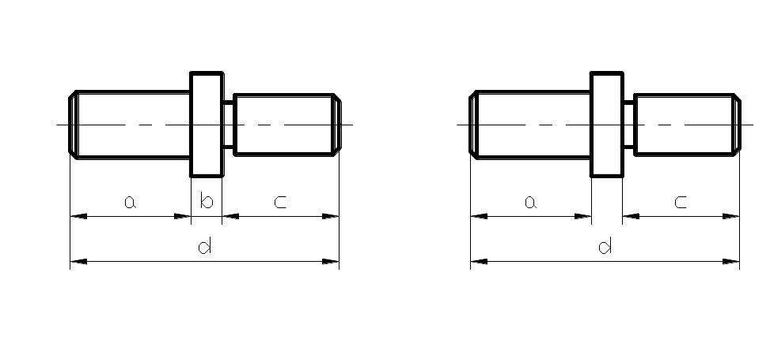
3. 尺寸要清晰布置。尽量标注在视图外面。
4. 半径尺寸应标注在反映圆弧实形的视图上。
R
R
R
R
Φ
Φ
R
R
好！
不好！
5. 避免标注封闭尺寸。

Slide 16
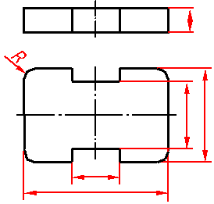
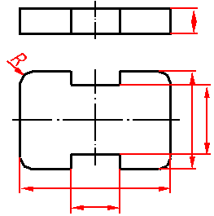
6. 相互平行的尺寸，应按大小顺序排列，小尺寸在内，大尺寸在外。
好！
不好！

Slide 17
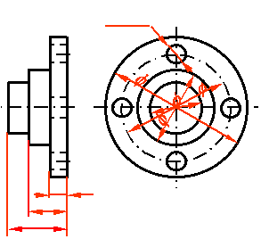
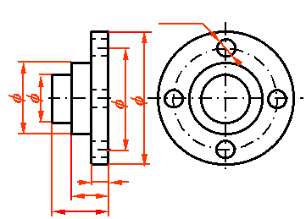
7. 同心圆柱的直径尺寸，最好注在非圆的视图上。
不好！
好！

Slide 18
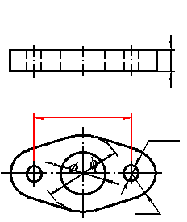
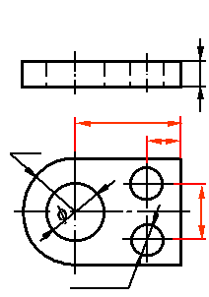
8. 当组合体的某一方向具有回转结构时，由于注出了定形、定位尺寸，该方向的总体尺寸不再注出。
R
2X￠
R
2X￠

Slide 19
五、组合体尺寸标注的综合举例
长度方向基准
宽度方向基准
高度方向基准
◆ 选择尺寸基准
★标注底板尺寸
★标注圆筒的尺寸
★标注肋板的尺寸
★标注拱形结构的尺寸

Slide 20
例2：
注意：截交线不能注尺寸

Slide 21
END

